Slide 1

Tema 5
5.1 – Pipes – Parte 1

Slide 2
Introducción
Los pipes sirven para poder transformar datos fácilmente para su visualización, ofreciendo una adecuada experiencia de usuario.
El valor no se altera, la transformación se produce al vuelo para su representación en la página.
Aunque también tienen otros propósitos, como por ejemplo, superar restricciones de seguridad que tiene Angular para prevenir el Cross-Site Scripting (por ejemplo, si queremos mostrar un video de YouTube).

Slide 3
Introducción
Angular ofrece una serie de pipes listos para ser utilizados por el desarrollador:
  Mayúsculas/minúsculas
  Formateo de números, porcentajes, fechas y monedas
  JSON
  Procesamiento de información asíncrona
  Recorte de textos (SlicePipe)
Por supuesto, los desarrolladores pueden crearse pipes personalizados para extenderse las capacidades del framework.

Slide 4
Introducción
Los pipes se pueden encadenar, esto es, la salida de uno puede utilizarse como la entrada para otro pipe.
Por ejemplo, asumiendo que ‘now’ es una propiedad que contiene una fecha válida, el siguiente código:
  Leería el valor de ‘now’
  Lo transformaría en formato de fecha larga
  Lo convertiría a mayúsculas
<p>{{ now | date:'fullDate' | uppercase }}</p>

Slide 5
Crear un proyecto
Creamos un nuevo proyecto, dándole como nombre, por ejemplo: pipes.
ng new pipes
Añadimos al fichero index.html el CSS de Bootstrap (nos es suficiente con el siguiente link al CDN):
<link rel="stylesheet" href="https://stackpath.bootstrapcdn.com/bootstrap/4.3.1/css/bootstrap.min.css" integrity="sha384-ggOyR0iXCbMQv3Xipma34MD+dH/1fQ784/j6cY/iJTQUOhcWr7x9JvoRxT2MZw1T" crossorigin="anonymous">

Slide 6
app.component.html
Vamos a trabajar directamente en el componente raíz de la aplicación.
Por tanto, abrimos la plantilla de AppComponent y pegamos el siguiente código:
app.component.html
<div class="container">
<br>
<h1>Pipes</h1>
<hr>
</div>

Slide 7
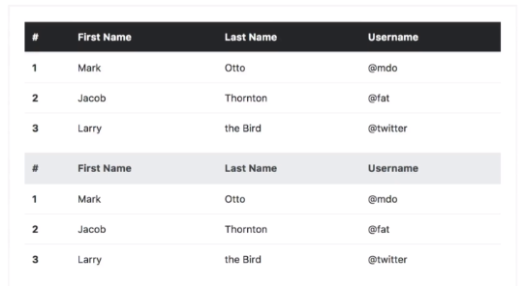
Uso del componente Table de Bootstrap
Vamos a usar el componente Table de Bootstrap para ver el funcionamiento de los pipes.
Este componente tiene la apariencia que muestra la siguiente figura:

Slide 8
Uso del componente Table de Bootstrap
El siguiente código es la tabla Bootstrap que necesitamos. La copiamos y la pegamos en app.component.html, justo antes de la etiqueta de cierre del <div>
<table class="table">
<thead class="thead-dark">
<tr>
<th scope="col">Variable</th>
<th scope="col">Pipe</th>
<th scope="col">Resultado</th>
</tr>
</thead>
<tbody>
<tr>
<th scope="row"></th>
<td></td>
<td></td>
</tr>
</tbody>
</table>

Slide 9
uppercase/lowercase
Comenzamos viendo el pipe uppercase.
Abrimos el fichero TypeScript del componente y creamos una propiedad llamada nombre y le asignamos un valor textual:
  …
  @Component({
  selector: 'app-root',
  templateUrl: './app.component.html',
  styleUrls: ['./app.component.css']
  })
  export class AppComponent {
  nombre = 'Lucas';
  …

Slide 10
uppercase/lowercase
Regresamos a la plantilla y modificamos el contenido de la fila de la tabla como sigue:
  <tbody>
  <tr>
  <th scope="row"> {{nombre}} </th>
  <td> uppercase </td>
  <td> {{nombre | uppercase}} </td>
  </tr>
Hay que advertir lo siguiente:
  La primera celda muestra, tal cual, el contenido de la propiedad nombre.
  La segunda celda muestra el nombre del pipe que estamos aplicando.
  La tercera celda aplica el pipe a la propiedad nombre.

Slide 11
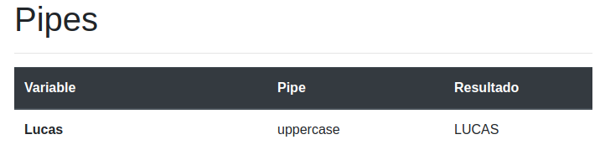
uppercase/lowercase
Comprobamos en el navegador que la salida es la esperada:

Slide 12
uppercase/lowercase
Vamos ahora con el pipe lowercase.
Regresamos a la plantilla y creamos una fila nueva haciendo copy & paste de la fila anterior.
Deberíamos tener algo como lo siguiente:
  <tbody>
  <tr>
  <th scope="row"> {{nombre}} </th>
  <td> uppercase </td>
  <td> {{nombre | uppercase}} </td>
  </tr>
  <tr>
  <th scope="row"> {{nombre}} </th>
  <td> uppercase </td>
  <td> {{nombre | uppercase}} </td>
  </tr>
  </tbody>
  ...

Slide 13
uppercase/lowercase
Cambiamos los valores de la segunda fila como se muestra a continuación:
  <tbody>
  <tr>
  <th scope="row"> {{nombre}} </th>
  <td> uppercase </td>
  <td> {{nombre | uppercase}} </td>
  </tr>
  <tr>
  <th scope="row"> {{nombre}} </th>
  <td> lowercase </td>
  <td> {{nombre | lowercase}} </td>
  </tr>
  ...

Slide 14
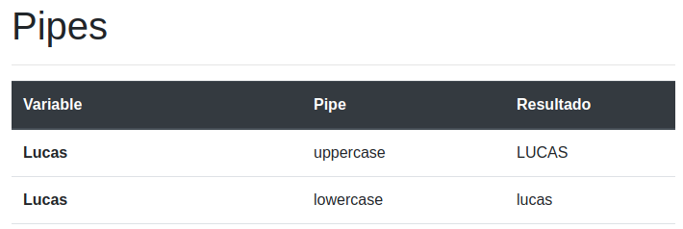
uppercase/lowercase
Comprobamos en el navegador que la salida es la esperada:

